Slide 1
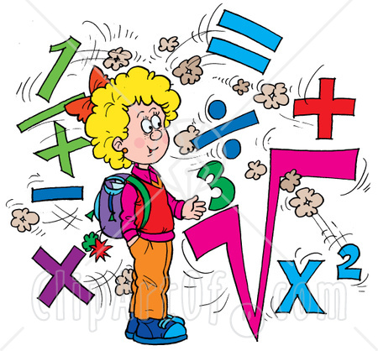
8 класс
Математический
турнир знатоков
Учитель Мустафаева А.И
ГБОУ СОШ № 2009 г.
Москва

Slide 2
1 игра
Тысяча тысяч – миллион
Тысяча миллионов – биллион, миллиард.
Тысяча биллионов – триллион,
Квадриллион, квинтиллион и так далее
Внимание вопрос:
Что означают приставки «би», «три», «квадра», «квинта»?
ОТВЕТ:
«би» - 2 «квадра» - 4
«три» - 3 «квинта» - 5

Slide 3
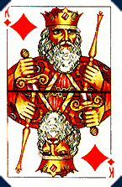
2 вопрос
Перед вами игральная карта: бубновый король. Посмотрите внимательно, на карте вы видите изображение ромба.
Внимание вопрос:
Почему на картах бубновой масти изображен именно ромб?
ОТВЕТ:
Ромб от лат. rombus «бубен». Мы привыкли, что бубен имеет форму круга, но раньше он имел форму ромба или квадрата.

Slide 4
3 вопрос
Однажды в магазине покупатель купил 6 ручек, несколько тетрадей по 30 рублей и 3 карандаша. Продавец выписал чек на 220 рублей. «Вы ошиблись»- сказал покупатель, глядя в чек. Проверка показала, что покупатель прав.
Ответь , как была обнаружена ошибка?
ОТВЕТ:
Использовался признак делимости на 3

Slide 5
Блиц
Какое слово лишнее скорость, время, путь, площадь, метр, секунда?
ОТВЕТ: Площадь
Горят семь свечей, 4 потушили. Сколько осталось свечей?
ОТВЕТ: 4
Пара лошадей пробежала 40 км. По сколько километров пробежала каждая лошадь?
ОТВЕТ: 40 км

Slide 6
Черный ящик
То что лежит в черном ящике изобрел очень талантливый юноша, который придумал гончарный круг, первую в мире пилу. Под пеплом Помпеи археологи обнаружили много таких предметов, изготовленных из бронзы. В нашей стране, это обнаружено при раскопках в Нижнем Новгороде. В Древней Греции умение пользоваться этим предметом считалось верхом совершенства, а уж умение решать задачи с его помощью - признаком высокого положения в обществе и большого ума. Самый древний этот предмет пролежал в земле 2000 лет, но конструкция его за сотни лет не изменилась. Что в черном ящике?

Slide 7
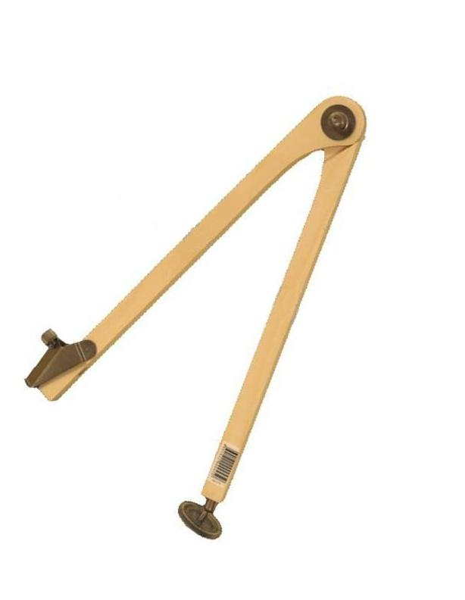
Черный ящик

Slide 8
6 вопрос
В 2014 году в Сочи пройдут зимние олимпийские игры. Это соревнования в силе, ловкости, быстроте. Естественно математики нужны на Олимпийских играх не только в качестве статистов.
Внимание вопрос:
Назовите известного математика, ставшим победителем одних их первых олимпийских игр в Древней Греции.
ОТВЕТ:
Пифагор(олимпийский чемпион по кулачному бою)

Slide 9
2 игра
Вам знакома эта басня И.А. Крылова. Автор утверждает: « У сильного всегда бессильный виноват: тому в истории мы тьму примеров слышим»
Внимание вопрос:
Какое число встречается в этих строках и как оно переводиться?
ОТВЕТ:
Тьма – много, 10 тысяч, невообразимое множество, сотня сотен.

Slide 10
Блиц
Рыба весит 8кг и ещё половину своего веса. Каков вес рыбы?
ОТВЕТ: 16
Сколько земли в дыре глубиной 2м шириной 2м и длиной 2 метра?
ОТВЕТ: Нисколько
На дорожке 12 воробьев клевали зернышки. Кошка поймала одного. Сколько воробьев осталось на дорожке?
ОТВЕТ: Ни одного

Slide 11
Черный ящик
В черном ящике находиться игра придуманная в 1974 году одним архитектором, которая является наглядным пособием по алгебре, комбинаторике, программированию. Эту игру назвали « игрой XX века. Если играть без системы то для достижения цели потребуется миллион лет. Используя определенную систему можно добиться результата за 23секунды. Эта игра полезный спутник в дальней дороге. Что в черном ящике?

Slide 12
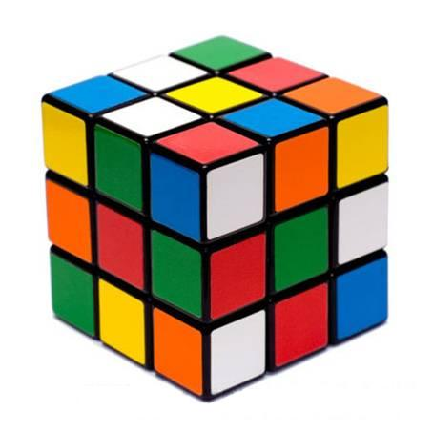
Черный ящик

Slide 13
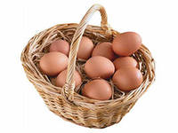
4 вопрос
Сколько получится десятков яиц, если умножить 7 десятков яиц на 5 десятков?
ОТВЕТ:
350

Slide 14
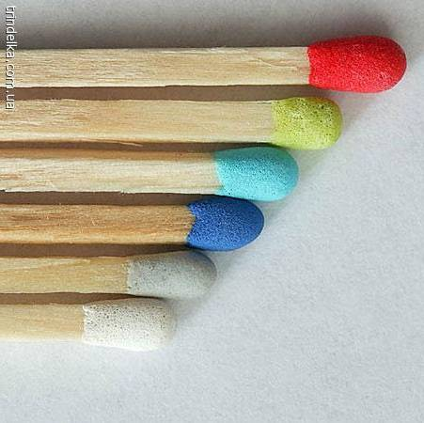
5 вопрос
За одну минуту из шести спичек сложите 4 треугольника

Slide 15
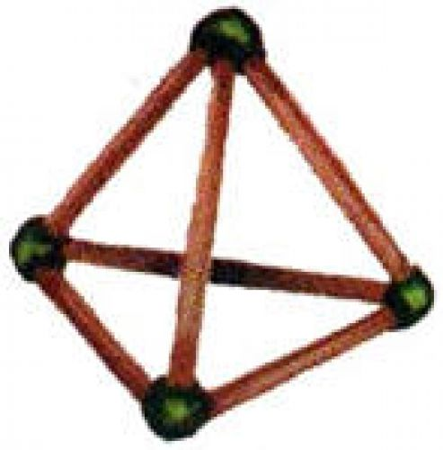
ОТВЕТ:

Slide 16
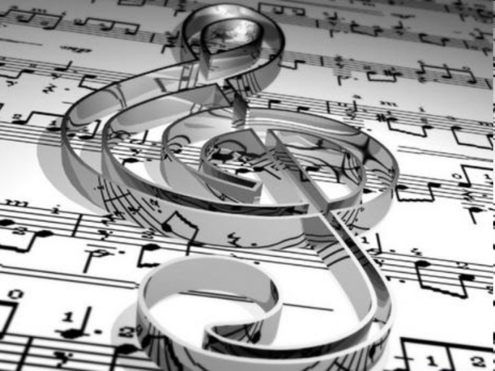
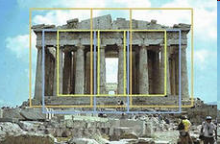
6 вопрос
В Древней Греции очень любили задачи на золотое сечение. Этому принципу до сих пор уделяют большое внимание в архитектуре, строительстве, искусстве.
Внимание вопрос:
Как в Древней Греции называли раздел математики, который занимался пропорциями?
ОТВЕТ:
Музыка

Slide 17
3 игра
Как вы знаете, значение слов указывается в толковом словаре. Но бывает интересно узнать о происхождении слов. У некоторых математических терминов оно сразу понятно. «Делитель» – от глагола «делить», «вычитаемое» от глагола «вычитать».
Внимание вопрос:
ОТВЕТ:
От русского слова «ткнуть» как результат мгновенного прикосновения, укола.
Н. И. Лобачевский считал, что слово произошло от глагола «точить» как результат прикосновения отточенного пера.
«От какого слова произошло слово «точка»?

Slide 18
Черный ящик
В этом ящике древнейшее изобретение человечества.
Его придумали римляне, правда «размеры» данного
изобретения были «несколько» короче нежели сейчас.
Это изобретение претерпело изменение, но лишь
дважды: первый раз – 46году до н.э, второй- 1582г
Эти даты связаны со знаменитыми людьми: великим
императором и папой римским.
Это связано с системой счета больших промежутков
времени, основанной на периодичности движений
небесных тел.
В переводе с латинского это значит «долговая книга».
До октябрьской революции использовали первую
модификацию этого изобретения, а с 1918 г. и по сей день
имеет место вторая модификация.
Что в черном ящике?

Slide 19
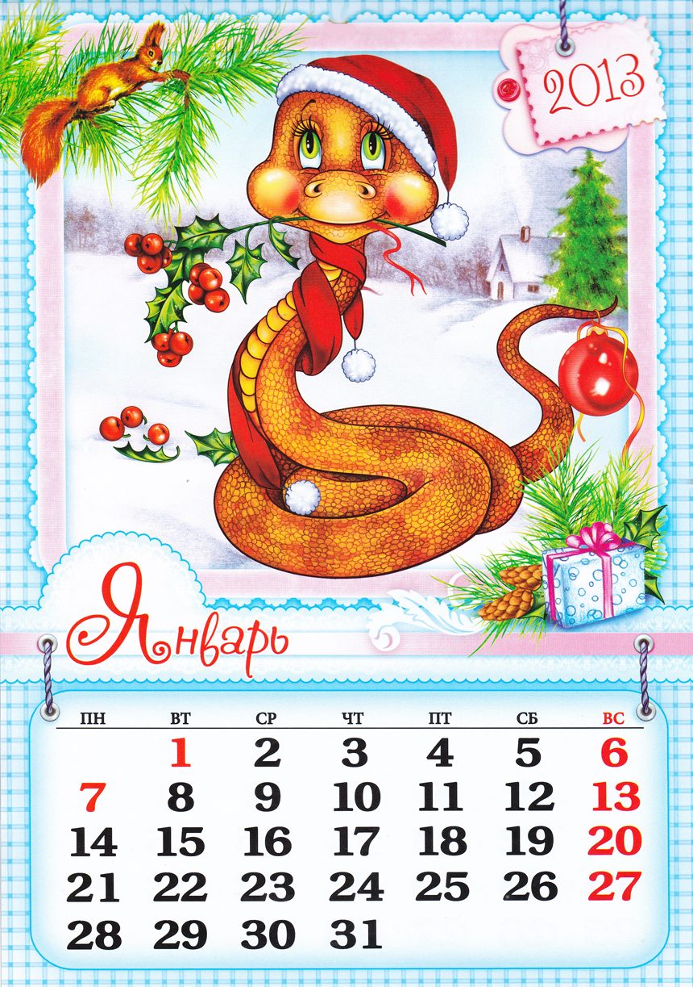
Черный ящик

Slide 20
Блиц
Во сколько раз километр длиннее миллиметра?
ОТВЕТ: В миллион раз
Полтора судака стоят полтора рубля. Сколько стоят десять судаков?
ОТВЕТ: 10 рублей
Портной имеет кусок ткани длиной 16м, от него он ежедневно отрезал по 2м. По истечении какого дня он отрежет последний кусок?
ОТВЕТ: Седьмого

Slide 21
4 вопрос
По столбу высотой 10метров взбирается улитка. За день она поднимается на 5 метров, а за ночь опускается на 4 метра.
Сколько дней ей понадобиться, чтобы подняться на вершину столба?
ОТВЕТ:
6 дней

Slide 22
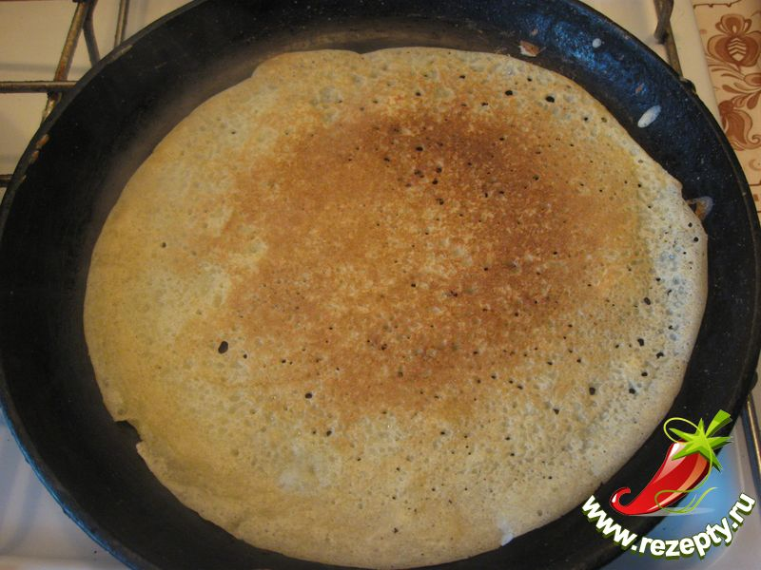
5 вопрос
Имеются две сковородки на которой можно пожарить только один блин.
Какое минимальное время понадобиться для обжаривания 3 блинов с двух сторон, если на обжаривание с одной стороны тратиться 1 минута?
ОТВЕТ:
3 минуты

Slide 23
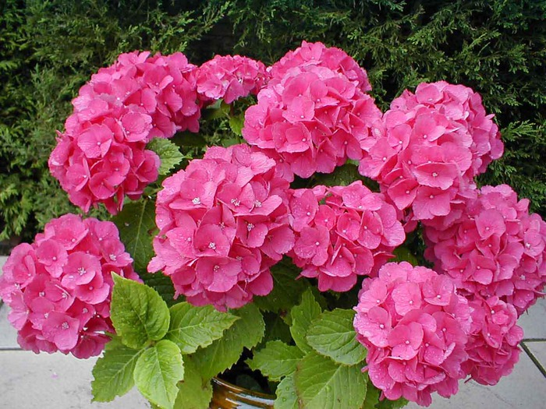
6 вопрос
В 18 веке во Франции жила замечательная женщина Гортензия Лекот. Она очень увлекалась математикой и была прекрасной вычислительницей.
Дайте название этого цветка ровно через 1 минуту.
ОТВЕТ:
Гортензия

Slide 24
Гонка за лидером

Slide 25
Награждаем победителей
Спасибо за игру!

